Slide 1
«Забота о здоровье детей – важнейший труд воспитателя» В.А.Сухомлинский
Тема:
«Приобщение дошкольников
к здоровому образу жизни»
Творческое название:
«Если хочешь быть здоров…..»
Выполнила Евсикова М.В.,
воспитатель МДОУ
«Детский сад №43 «Яблонька»
города Тамбова, 2021г.

Slide 2
ТИП ПРОЕКТА:
Информационно-творческий
ПО ХАРАКТЕРУ СОДЕРЖАНИЯ:
Ребенок, здоровье – будущее
ПО КОЛИЧЕСТВУ УЧАСТНИКОВ:
Групповой
ПРОДОЛЖИТЕЛЬНОСТЬ:
4 месяца
(с 1 сентября по 31 декабря 2021года)

Slide 3
АКТУАЛЬНОСТЬ:
Проблемы здоровья населения России, в частности, здоровья российских детей в последние годы, являются причиной для беспокойства, как государственных организаций, так и общества, самих граждан. В настоящее время эта проблема обсуждается достаточно часто и решение ее необходимо начинать с дошкольных учреждений (с самого раннего возраста) через проведение с детьми ряда мероприятий, направленных на формирование навыков и расширение знаний о физических упражнениях, правильном питании, правилах личной гигиены и здоровом сне. Все это, включая тесную взаимосвязь детского сада и семьи, поможет воспитать у детей привычку думать и заботиться о своем здоровье. Использование данного проекта в других дошкольных учреждениях будет способствовать приобщению детей к здоровому образу жизни и уменьшению их заболеваемости.

Slide 4
ЦЕЛЬ ПРОЕКТА:
Научить ребенка беречь себя через воспитание привычки думать и заботиться о своем здоровье

Slide 5
ОСНОВОПОЛАГАЮЩИЙ ВОПРОС:
Как
заботиться
о своем
здоровье?

Slide 6
ПРОБЛЕМНЫЕ ВОПРОСЫ:
Возможно ли у детей среднего дошкольного возраста воспитать привычку думать и заботиться о своем здоровье?
Каким образом у ребенка формируется представление о здоровом образе жизни?
Каковы преимущества дошкольного учреждения в воспитании привычки здорового образа жизни и формировании представлений о нем?

Slide 7
ГИПОТЕЗА:
Если в воспитательно-образовательный процесс ввести дополнительную систему мероприятий по формированию навыков и расширению знаний о физических упражнениях, правильном питании, правилах личной гигиены и здоровом сне, то это позволит сформировать у детей умения и значительно повысить их осведомленность в этой области, что будет способствовать эффективности приобщения дошкольников к здоровому образу жизни.

Slide 8
УЧАСТНИКИ ПРОЕКТА:
ВОСПИТАННИКИ СРЕДНЕЙ ГРУППЫ
ВОСПИТАТЕЛИ ГРУППЫ
ИНСТРУКТОР ПО ФИЗИЧЕСКОЙ КУЛЬТУРЕ
РОДИТЕЛИ

Slide 9
АННОТАЦИЯ:
Данный проект осуществляется в
регламентированной деятельности: занятия по ознакомлению с
окружающим, изобразительной
деятельности, подготовке к
обучению письму,
развитию речи
частично регламентированной
деятельности: прогулки, экскурсии
свободной деятельности: игры, самостоятельная
деятельность детей
(в детском саду и дома)
В ходе работы над проектом у детей воспитывается привычка думать и заботиться о своем здоровье; укрепляется взаимосвязь детского сада и семьи.
Приобщение детей среднего дошкольного возраста к здоровому образу жизни неразрывно связано с процессом формирования навыков и расширения знаний детей о физических упражнениях, правильном питании, правилах личной гигиены и здоровом сне.

Slide 10
ДИДАКТИЧЕСКИЕ ЗАДАЧИ:
Расширить знания детей о полезности сна, правилах личной гигиены, правильном питании, важности физических упражнений
Приобщить детей к использованию правил личной гигиены в детском саду и дома
Способствовать творческому освоению детьми основных движений (ходьба, прыжки, лазание, и т.д.) и воспитывать двигательную самостоятельность
Формировать чувство ответственности за свое здоровье
Установить тесную взаимосвязь с родителями для достижения единомыслия по данной проблеме

Slide 11
МЕТОДИЧЕСКИЕ ЗАДАЧИ:
Проанализировать педагогическую, медицинскую, методическую литературу, периодические издания и нормативные документы по проблеме исследования
Изучить передовой педагогический опыт по теме исследования
Разработать дидактические материалы
Разработать диагностический инструментарий для выявления уровня детьми практического и теоретического материала в рамках проекта
Разработать методические рекомендации для воспитателей и родителей
Организовать проектную и исследовательскую деятельность детей
Подвести итог проектной деятельности

Slide 12
ОСНОВНЫЕ ОЖИДАЕМЫЕ РЕЗУЛЬТАТЫ:
Расширение знаний детей о полезности сна, правилах личной гигиены, важности физических упражнений
Использование детьми правил личной гигиены в детском саду и дома
Самостоятельное творческое использование детьми основных движений в свободной деятельности в детском саду и дома
Отражение впечатлений детей в продуктивной деятельности
Установление тесной взаимосвязи с родителями
Высокие результаты диагностического обследования
Выпуск рекомендаций для родителей и воспитателей

Slide 13
ЭТАПЫ ПРОЕКТА:
Этапы работы | Содержание | Сроки выполнения | Ответственные лица
Подготови- тельный | Изучение литературы по теме проекта | 1 неделя сентября | Евсикова М.В.
 | Составление проекта (плана, диагностического инструментария | 2 неделя сентября
 | Беседа с родителями о содержании проекта | 2 неделя сентября
Основной | Реализация проекта: «Приобщение дошкольников к здоровому образу жизни» | 3 неделя сентября-3 неделя декабря | Евсикова М.В., Комова Н.В.
Заключи- тельный | Обобщение результатов работы. Анализ деятельности. Беседа с родителями о результатах проекта. | 4-5 неделя декабря | Евсикова М.В.

Slide 14
ПЕРСПЕКТИВНОЕ ПЛАНИРОВАНИЕ ПО РЕАЛИЗАЦИИ ОСНОВНОГО ЭТАПА ПРОЕКТА
Неделя, месяц | Тема | Содержание работы
 |  | Работа с детьми | Работа с родителями | Работа с воспитателем по физкультурно-оздоровительной работе
3 неделя сентября |  | Диагностическое обследование детей по теме проекта. | Анкетирование «Приобщение детей к здоровому образу жизни»». | Совместный анализ анкетирования родителей.
4 неделя сентября- 2 неделя октября | Уход за собой | Занятие по ознакомлению с окружающим миром «Солнце, воздух и вода – наши верные друзья». Беседа по прочтении произведений К.И.Чуковского и «Мойдодыр» и «Доктор Айболит». Фотогалерея «Уход за собой в детском саду». Экскурсия в мед.кабинет. Сюжетно-ролевые игры «Доктор Айболит», «Я – парикмахер». | Выпуск папки-передвижки «Правила личной гигиены дошкольника». Выступление на групповом родительском собрании по теме:«Физиологические особенности детей 4-5 лет».
3 неделя октября- 5 неделя октября | Правильное питание | Беседа о полезных и вредных продуктах. Занятие по изодеятельности и выставка рисунков «Полезные и вредные продукты». Беседа по прочтении произведения К.И.Чуковского «Федорино горе». Экскурсия на пищеблок. Сюжетно-ролевая игра «Я повар», «Я-покупатель». | Круглый стол «Запрещенные блюда». Индивидуальная консультация (по запросу) на тему: «Организация питания в детском саду»

Slide 15
Неделя, месяц | Тема | Содержание работы
 |  | Работа с детьми | Работа с родителями | Работа с воспитателем по физкультурно-оздоровительной работе
1 неделя ноября- 3 неделя ноября | Физическая активность и здоровьесбе- регающие технологии | Занятие по развитию речи «Наш режим дня». Подвижные игры «Волшебные превращения», «Фигуры», «Король». Заучивание стихотворений о режиме дня. Фотогалерея «Здоровьесберегающие технологии». | Выпуск папки-передвижки «Здоровье в порядке-спасибо зарядке!». Показ занятий на «Неделе открытых дверей». | Проведение тематического дня «Если хочешь быть здоров…». Оздоровительный досуг «Я здоровье берегу – сам себе я помогу!».
4 неделя ноября- 2 неделя декабря | Здоровый сон | Проведение беседы «Здоровый сон - как важен он!». Занятие по подготовке к обучению письму и выставка аппликаций «Кроватка». | Выпуск папки-передвижки «Сон дошкольника». Вечер вопросов и ответов «О здоровье всерьез»
3 неделя декабря |  | Диагностическое обследование детей по теме проекта. | Анкетирование «Мое мнение о результатах проекта» | Совместный анализ анкетирования родителей.

Slide 16
ДИАГНОСТИЧЕСКИЙ ИНСТРУМЕНТАРИЙ ДЛЯ ВЫЯВЛЕНИЯ УРОВНЯ УСВОЕНИЯ ДЕТЬМИ ПРАКТИЧЕСКОГО И ТЕОРЕТИЧЕСКОГО МАТЕРИАЛА ПРЕДЛАГАЕМОГО В РАМКАХ ПРОЕКТА
Вопросы для оценки знаний детей | Основные виды умений для оценки сформированности навыка детей
1. Что ты делаешь утром когда проснешься и вечером перед сном? | 1. Покажи как ты умываешься.
2. Как ты закаливаешься? | 2. Покажи как ты полощешь рот.
3. Как ухаживать за полостью рта? | 3. Покажи как ты умеешь правильно сидеть за столом.
4. Для чего нужна утренняя гимнастика? | 4.Покажи как ты чистишь зубы.
5. Для чего нужно спать? | 5. Придумай свое движение для утренней гимнастики. Покажи его.
6. Для чего нужна прогулка на свежем воздухе?
7. Что необходимо надевать в солнечную погоду? Почему?
8. Чем нужно пользоваться при насморке?
9. Зачем нужно проветривать комнату?
10. Как сохранить глазки здоровыми?
11. Какой твой рост и вес?
12. Какая цифра на твоем стуле и столе за которым ты сидишь?
13. Как нужно правильно сидеть за столом? Зачем?
14. Какие продукты полезные? Какие вредные?
15. Что нужно делать, чтобы быть здоровыми?
ПАРАМЕТРЫ ДЛЯ ОЦЕНКИ ЗНАНИЙ И УМЕНИЙ ДЕТЕЙ
1 балл – ребенок не ответил на вопрос (не выполнил самостоятельно)
2 балла – ребенок ответил с помощью наводящих вопросов (выполнил с небольшой подсказкой воспитателя)
3 балла - ребенок ответил на вопрос самостоятельно ( выполнил самостоятельно)
Шкала оценки знаний детей (15 вопросов)
38-45 баллов – Высокий уровень
24-37 баллов – Средний уровень
15-23 баллов – Низкий уровень
Шкала для оценки умений детей ( 5 заданий)
13-15 баллов – Высокий уровень
8-12 баллов – Средний уровень
5-7 баллов – Низкий уровень

Slide 17
Результаты диагностического обследования
В НАЧАЛЕ
ОСНОВНОГО ЭТАПА ПРОЕКТА
В КОНЦЕ
ОСНОВНОГО ЭТАПА ПРОЕКТА

Slide 18
РЕЗУЛЬТАТЫ ПРОЕКТА:
Расширены знания детей о полезности сна, правилах личной гигиены, правильном питании, важности физических упражнений
Оформлены фотогалереи на темы «Уход за собой в детском саду» и «Здоровьесберегающие технологии»
Оформлены выставки детских рисунков «Полезные продукты» и аппликаций «Кроватка»
61% детей самостоятельно используют правила личной гигиены в детском саду и дома
57% детей в домашних условиях самостоятельно творчески используют основные виды движений (ползание, прыжки, игры с мячом)
Достигнуто единомыслие с родителями по данной теме через анкетирование, консультации, круглый стол, открытые занятия, оформленные папки-передвижки
Налажена тесная взаимосвязь с воспитателем по физкультурно-оздоровительной работе посредством проведения тематических дней, спортивного досуга, подвижных игр, анализа анкет родителей
Разработаны и оформлены методические рекомендации для родителей и воспитателей

Slide 19
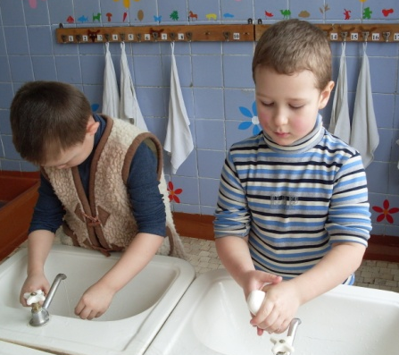
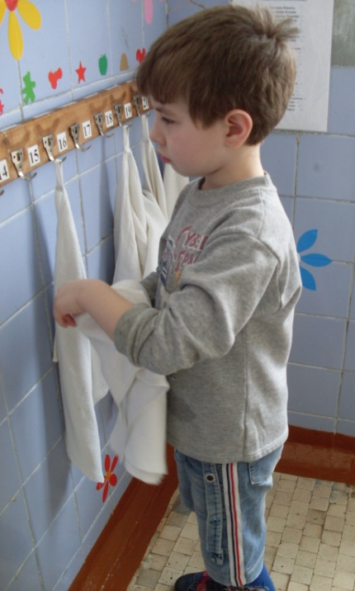
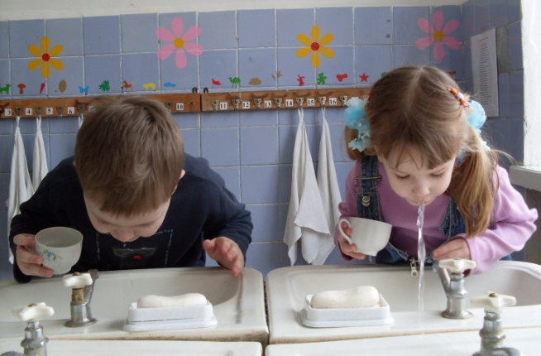
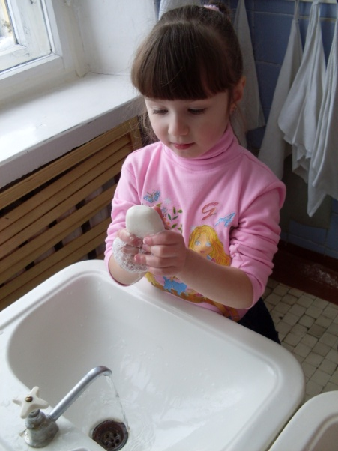
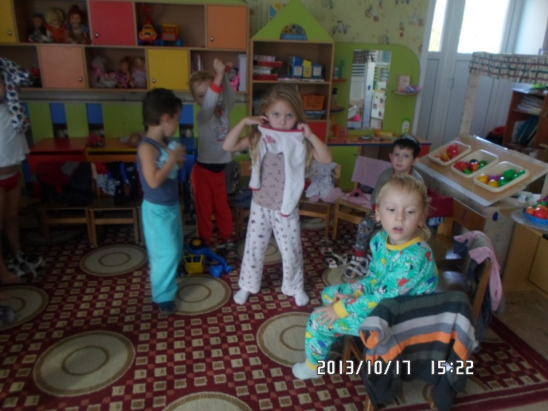
ФОТОГАЛЕРЕЯ «Уход за собой»

Slide 20
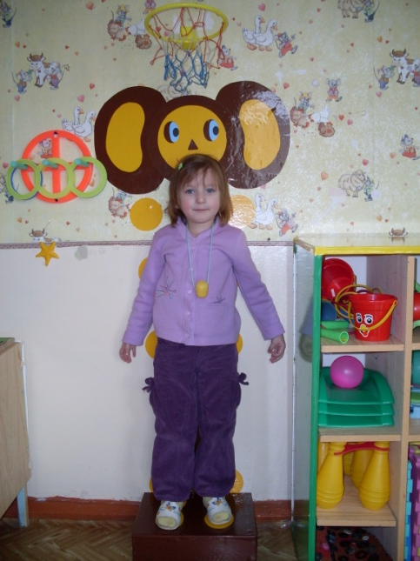
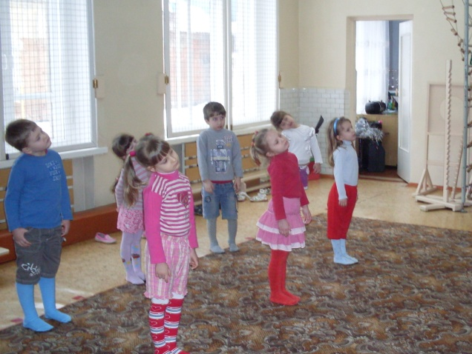
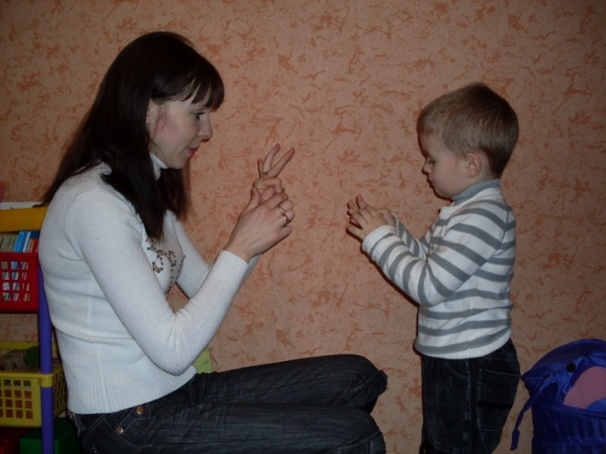
ФОТОГАЛЕРЕЯ «Здоровьесберегающие технологии»

Slide 21
ВЫСТАВКА РИСУНКОВ «Полезные продукты»
ВЫСТАВКА АППЛИКАЦИЙ «Кроватка»

Slide 22
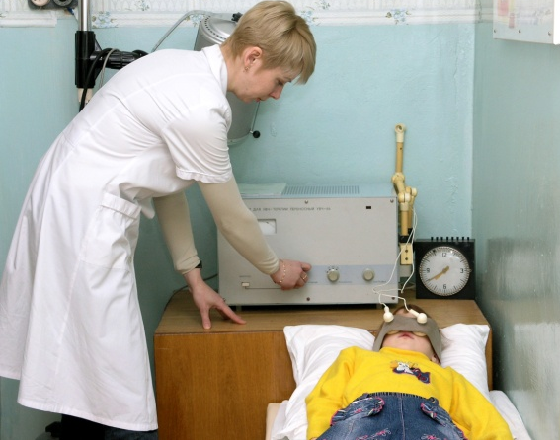
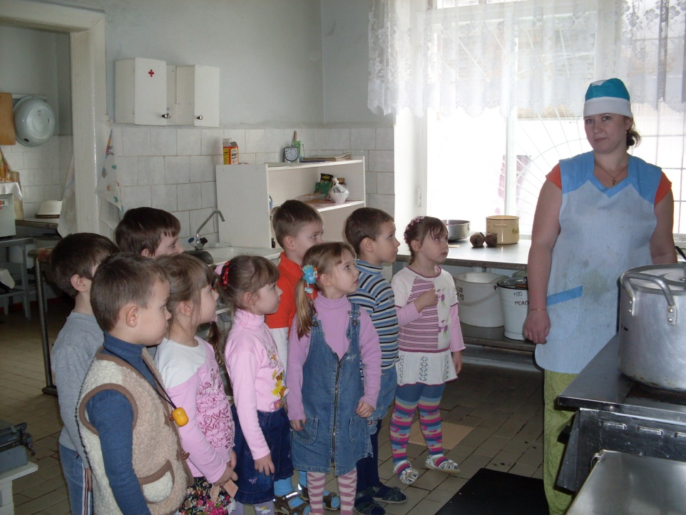
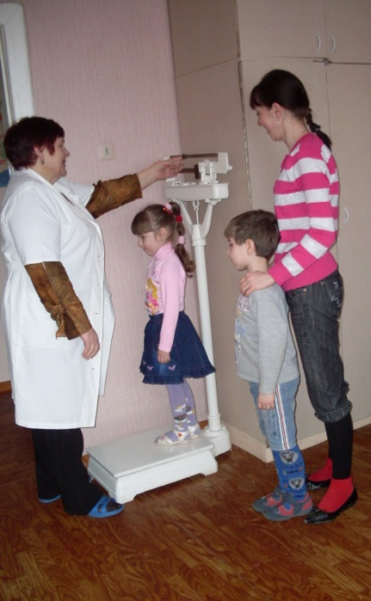
ЭКСКУРСИИ
В медицинский кабинет
На пищеблок

Slide 23
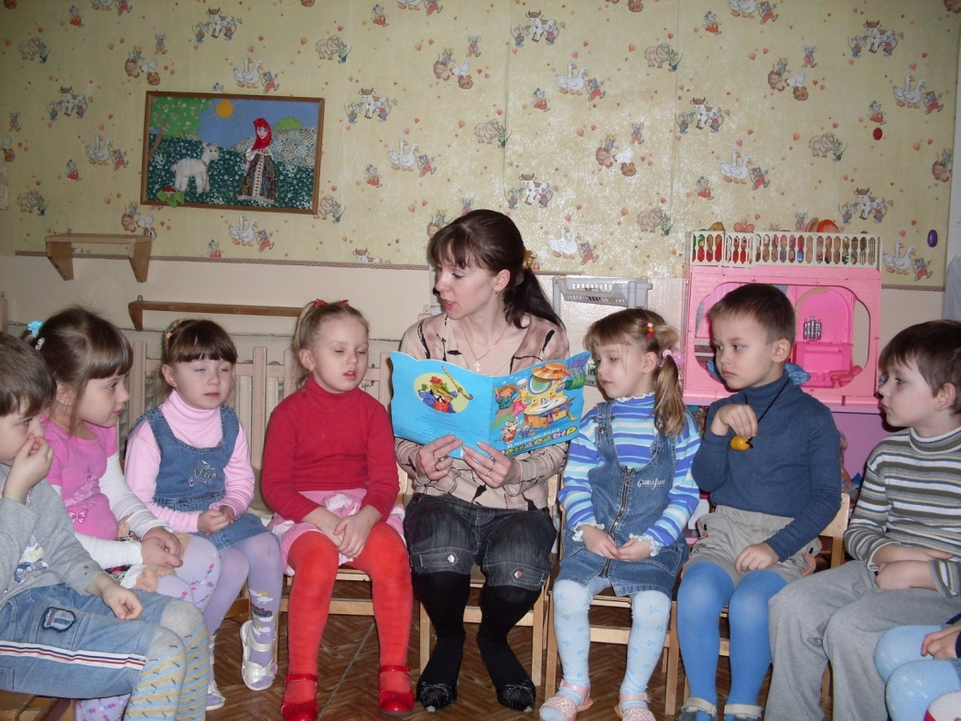
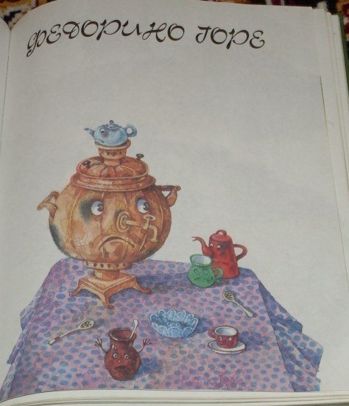
БЕСЕДА по прочтении художественной литературы

Slide 24
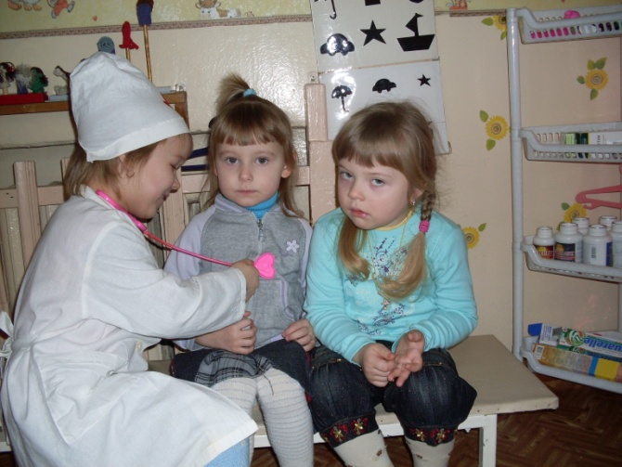
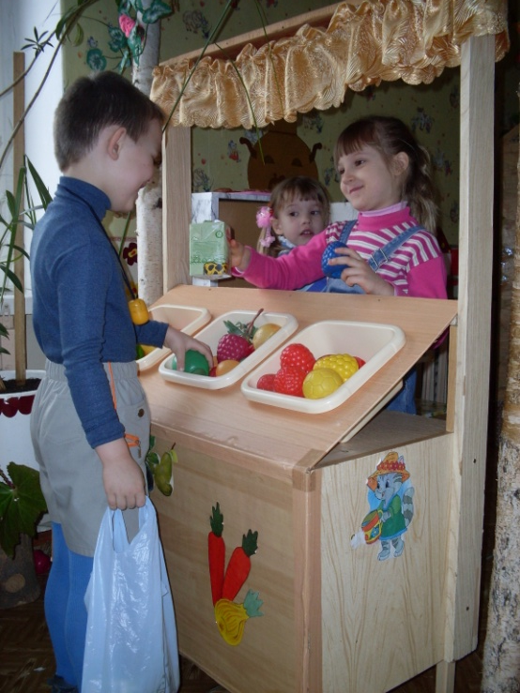
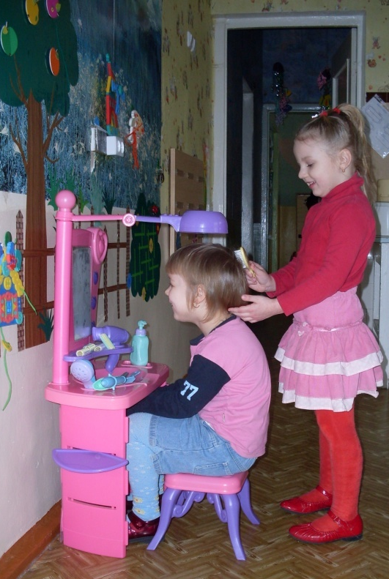
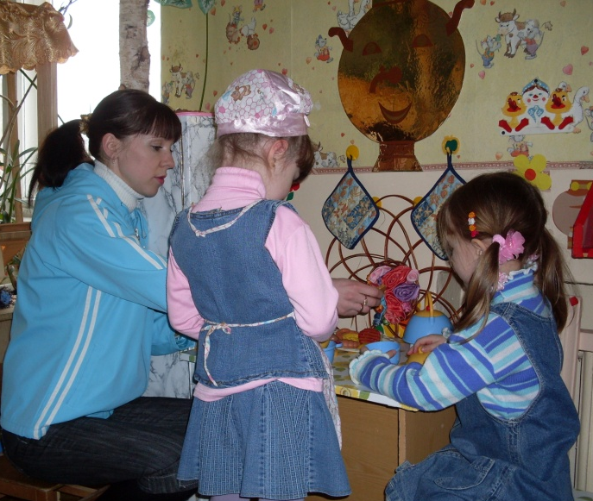
ОРГАНИЗАЦИЯ сюжетно-ролевых игр
«Доктор Айболит»
«Я – покупатель»
«Я - парикмахер»
«Я - повар»

Slide 25
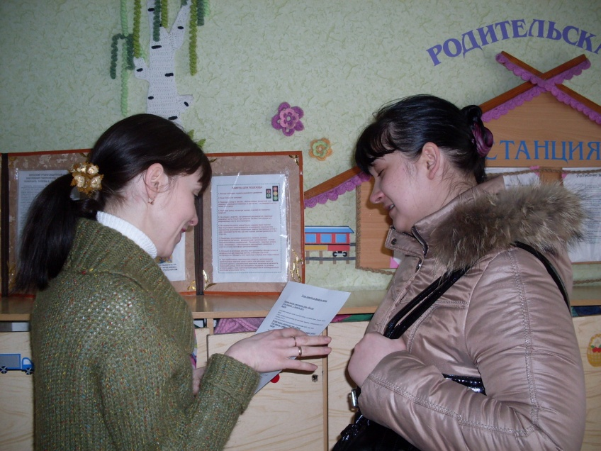
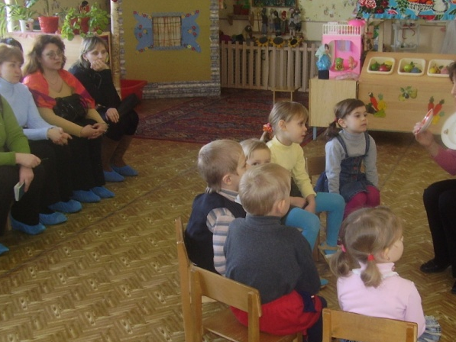
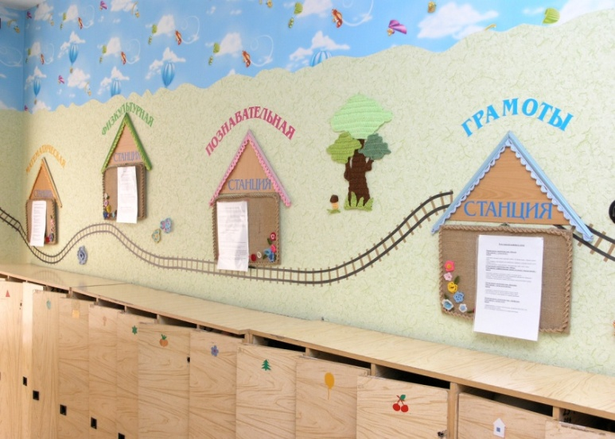
ВЗАИМОДЕЙСТВИЕ с родителями воспитанников

Slide 26
АНКЕТЫ для родителей
«Приобщение детей к здоровому образу жизни» (проведено в начале основного этапа проекта) | «Мое мнение о результатах проекта» (проведено в конце основного этапа проекта)
1. Как вы считаете, почему Ваш ребенок болеет? Что по вашему мнению будет способствовать укреплению его здоровья? | 1. Ваше мнение о проекте в целом и его результатах.
2. Как Вы понимаете выражение «здоровый образ жизни»? | 2. Какую пользу Вы для себя извлекли из проекта?
3. Знаете ли Вы физиологические особенности детей 4-5 лет? | 3. Какую пользу , по Вашему мнению, этот проект принес детям?
4. Что такое здоровый сон и для чего он нужен? | 4. Какие правила личной гигиены Ваш ребенок использует в домашних условиях самостоятельно?
5. Какая минимальная продолжительность сна детей 4-5 лет? | 5. Какие основные виды движений Ваш ребенок использует самостоятельно в домашних условиях?(ходьба, прыжки, бег, лазание, ползание, метание, ловля, бросание, катание)
6. Какие продукты Вы считаете полезными, а какие вредными? Перечислите. | 6. Подходят ли они к этому творчески?
7. Что предпочитает кушать дома Ваш ребенок? Перечислите. | 7. Ваши пожелания для дальнейшей работы воспитателей по данной проблеме.
8. Какие здоровьесберегающие технологии Вы знаете? Перечислите. | 8. Если мы Вам предложим участие в следующем проекте, то над какой проблемой Вы хотели бы поработать вместе с нами?
9. Для чего нужны прогулки на свежем воздухе?
10. Какие виды закаливания Вы используете дома?
11. Есть ли у Вас дома оборудование для занятий спортом? Перечислите.
12. Какие вопросы физвоспитания и оздоровления детского организма Вас интересуют?
13. Считате ли Вы необходимым формирование здорового образа жизни среди детей и родителей?

Slide 27
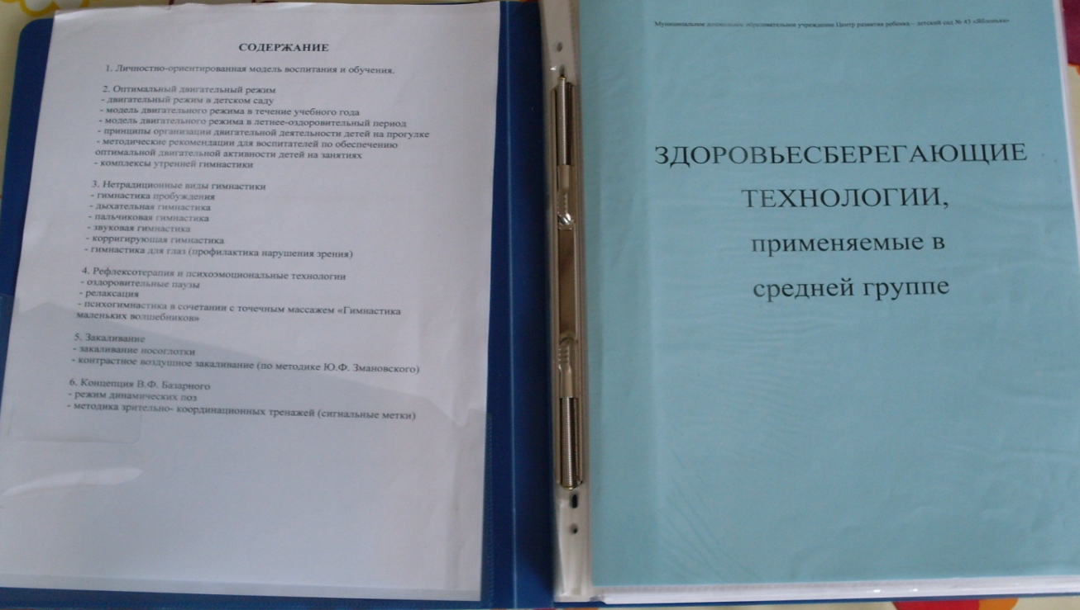
Методическое обеспечение проекта

Slide 28
ИНФОРМАЦИОННЫЕ РЕСУРСЫ:
Чаморова Н.В. Подвижные игры и забавы.-М: АСТ, 2006г.
Лысоева В.Я.Спорт праздники и развлечения для детей. –М: АРКТИ, 2000 г.
Богина Т.Л.Охрана здоровья детей в дошкольном учреждении./Методическое пособие. -М: Мозаика –Синтез, 2006 г.
Антонов Ю.В.Кузнецова М.Н. Здоровье дошкольника. Социально-оздоровительные технологии./Пособие для исследовательских и практических работ. -М: 2000г.
Азбука питания. Методические рекомендации по организации и контролю качества питания в ДОУ./Составитель Таргонская Н.А. -М: Линка-Пресс , 2002г.
Организация питания в ДОУ/Методические рекомендации. -Тамбов: ТОИПКРО, 2008г.
Организация воспитания и оздоровительной работы в ДОУ/Коллектив авторов . –М: ТЦ Сфера , 2006 г. (Приложение к журналу «Управление ДОУ»)
Ковалько В.И. Азбука физкультминуток для дошкольников. -М: ВАКО, 2005г.
Журнал «Управление ДОУ» 2006 год, №4.
Журнал «Воспитатель ДОУ» 2007 год, №6.
Чуковский К.И. Мойдодыр. –М: «Астрель», 2005г.
Чуковский К.И.Сборник стихов.- М: «АИСТ»,1993г.
Чуковский К.И.Сказки (Айболит. Тараканище. Путаница).М: «Омега-Пресс» 2007г.

Slide 29
СПАСИБО
ЗА
ВНИМАНИЕ!

